Slide 1
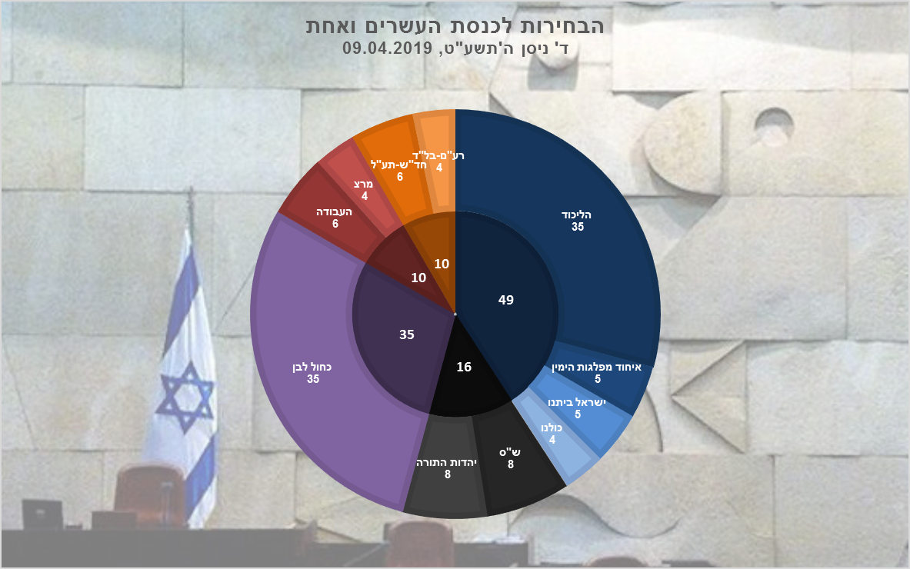
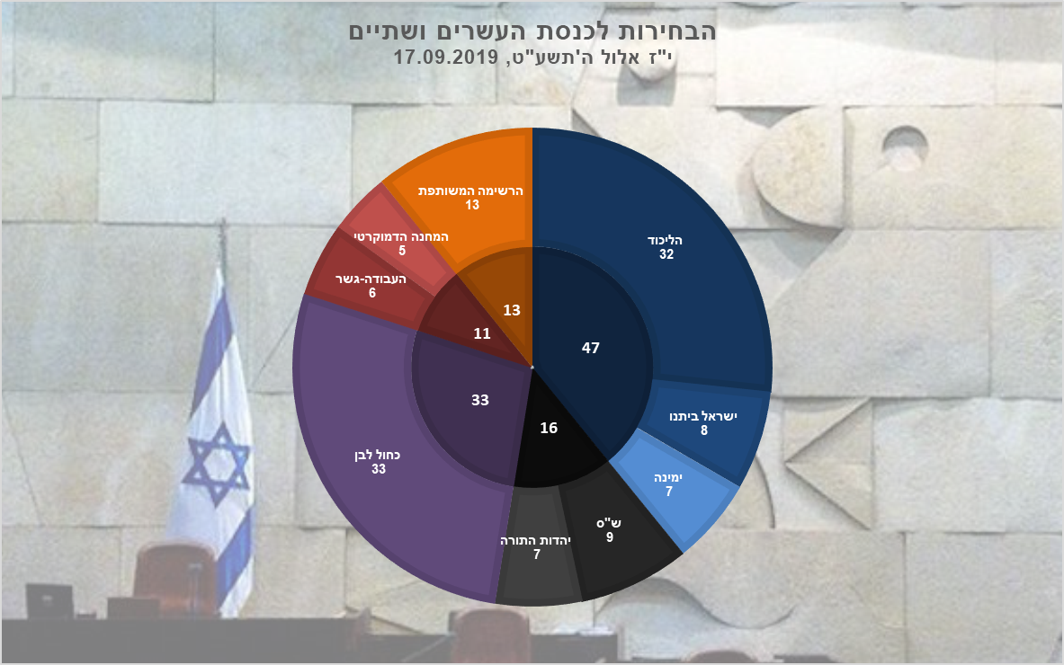
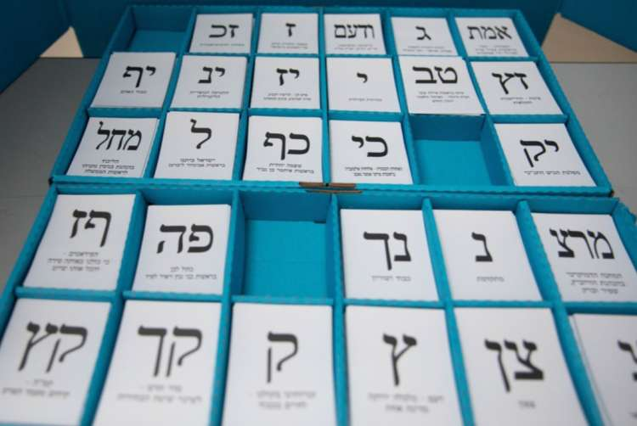
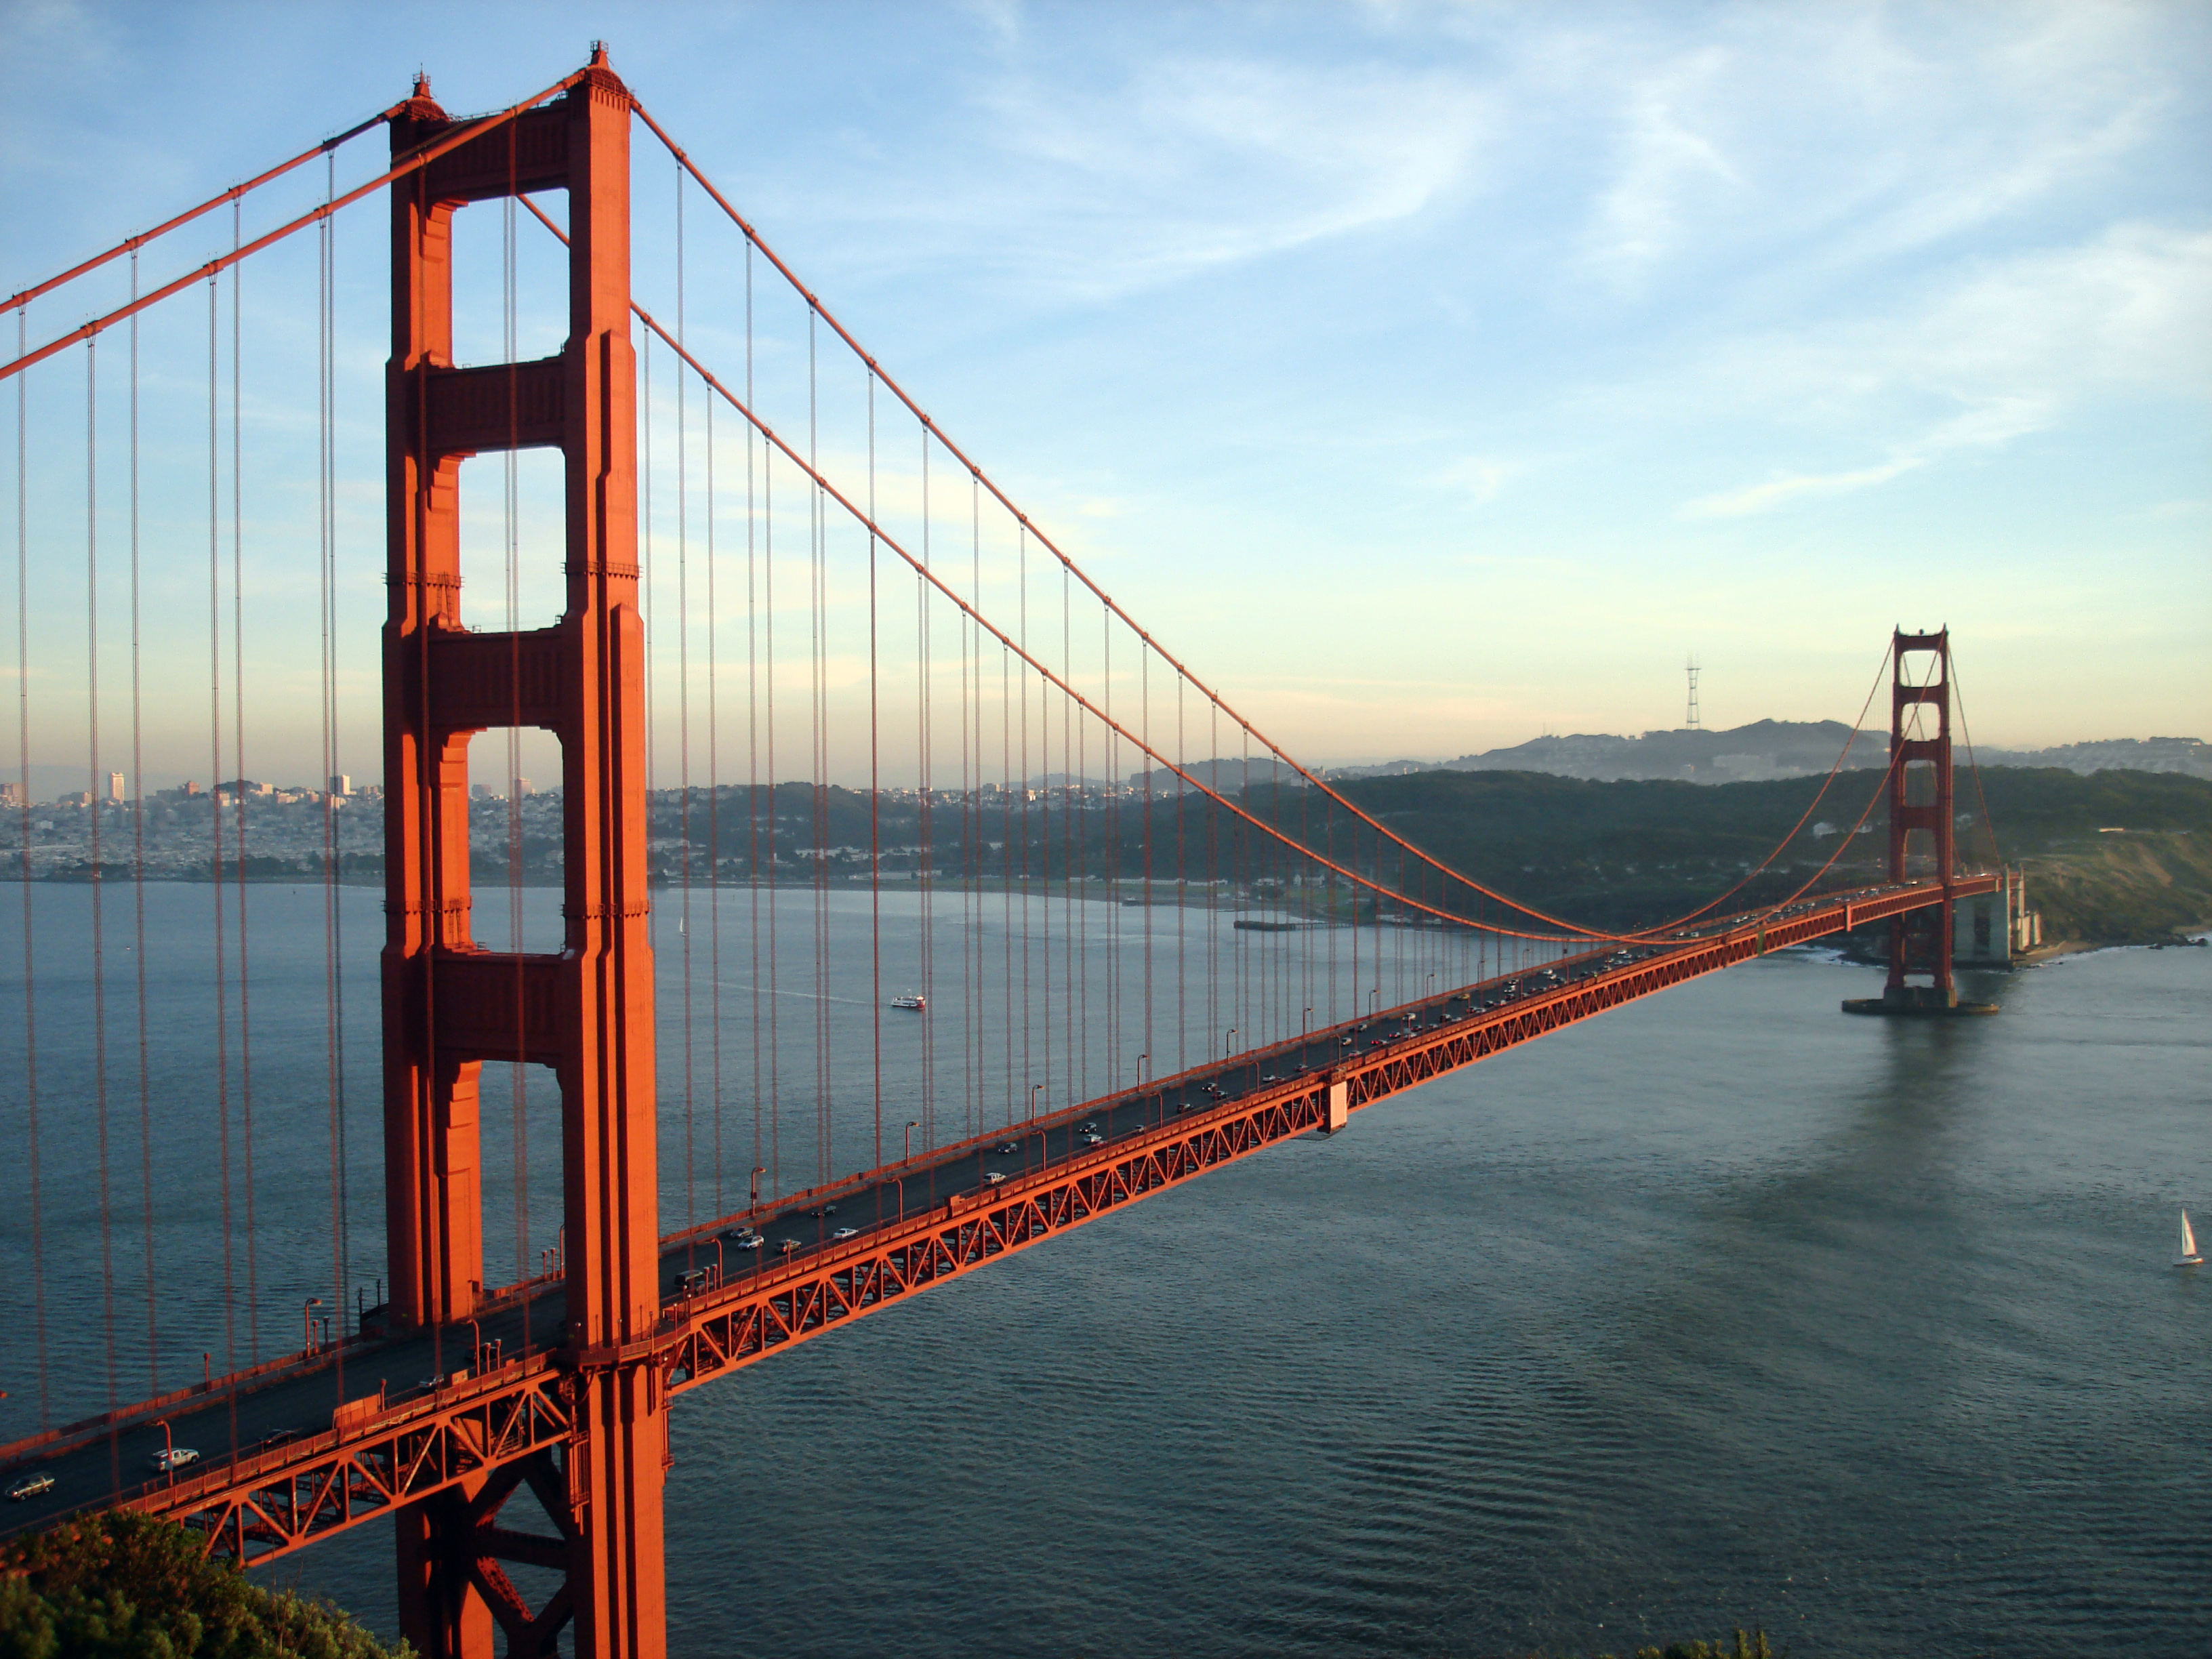

פרויקט סיום
בחירות לכנסת ה-21
בחירות לכנסת ה-22
Y. Braun M. Joffe
309914646 324680461

Slide 2




רקע:
בדצמבר 2018 פוזרה הכנסת ה-20 וב-9 באפריל התקיימו הבחירות לכנסת ה-21.
לאחר שלא הצליחו להקים ממשלה פוזרה הכנסת ה-21 ב-30 במאי. ב-17 ספטמבר התקיימו הבחירות לכנסת ה-22.
השתמשנו בקבצים: דירוג חברתי כלכלי לפי אשכולות,
קבצי עבודה : דירוג חברתי – כלכלי לפי אשכולות (יישובים),קלפיות אפריל, קלפיות ספטמבר, ערים ספטמבר.
רשימת היישובים במחוז מרכז ומחוז תל אביב - יפו (נלקח מוויקפדיה).
נתונים כלליים | אפריל | ספטמבר
בעלי זכות בחירה | 6,339,729 | 6,391,218
סך מצביעים | 4,340,253 | 4,465,168
מס' קולות כשרים | 4,309,270 | 4,436,806
שיעור ההצבעה | 68.6% | 69.8%
אחוז החסימה | 3.25% | 3.25%
עבודה | 190,870 (4.43% - 6 מנדטים) | 212,782 (4.8% - 6 מנדטים)
גשר | 74,701 (1.73% - 0 מנדטים)

Slide 3

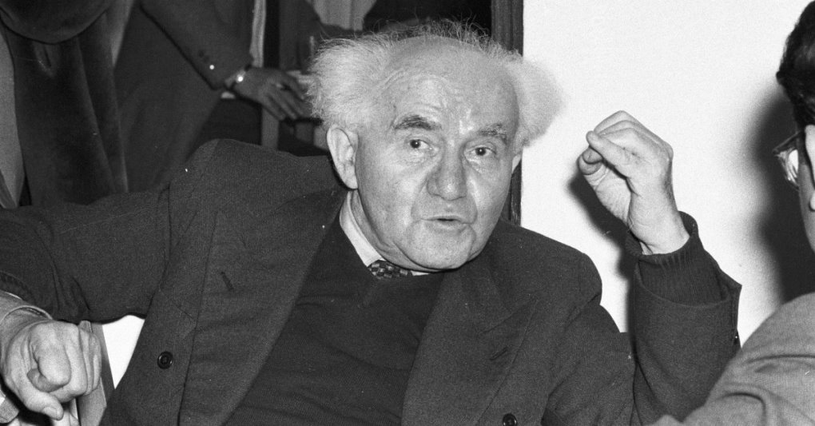
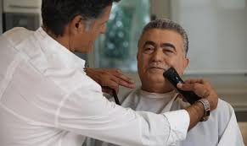
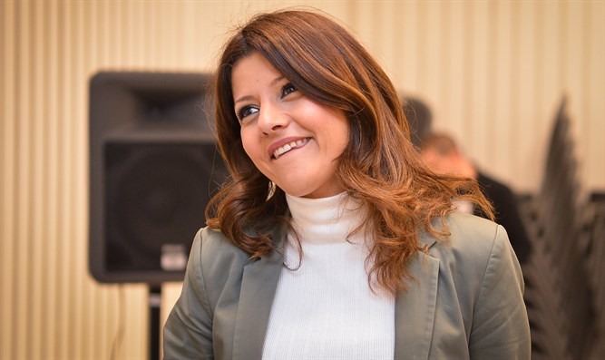
הסבר על העבודה – גשר
הבחירות לראשות העבודה התקיימו ב-2 ביולי 2019 ובהם נבחר עמיר פרץ ליו"ר מפלגת העבודה.
לאחר שהתמודדו שתי המפלגות בנפרד בבחירות לכנסת באפריל ,ב-18 ביולי 2019 הודיעו עמיר פרץ, יושב ראש העבודה, ואורלי-לוי אבקסיס, יושבת ראש גשר, על ריצה משותפת בבחירות.
פרשה חברת הכנסת סתיו שפיר מהמפלגה ועברה למפלגת המחנה הדמוקרטי.
כאשר נבחן את נתוני בחירות אפריל אנו נתייחס לשתי המפלגות כמפלגה משותפת.

Slide 4
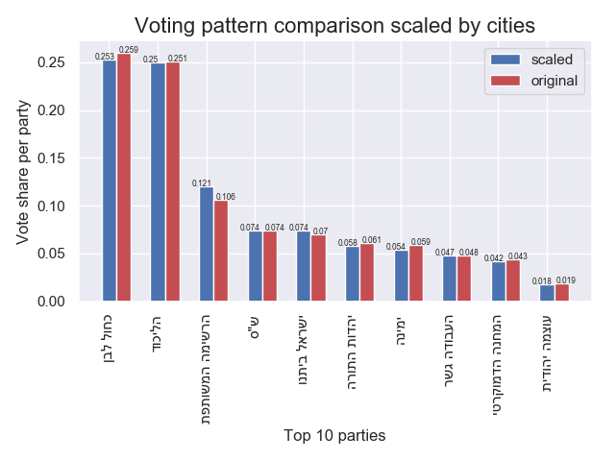

תיקון ל-100% הצבעה (סעיף ג')
אחוז ההצבעה בפועל למפלגת העבודה – גשר גבוה במידה מועטה ביחס לתיקון ההצבעה אילו כל בעלי זכות הבחירה היו ניגשים להצביע.
אחוז ההצבעה למפלגה מבין מבציעה הפוטנציאליים דומה לאחוז ההצבעה הארצית בפועל.

Slide 5
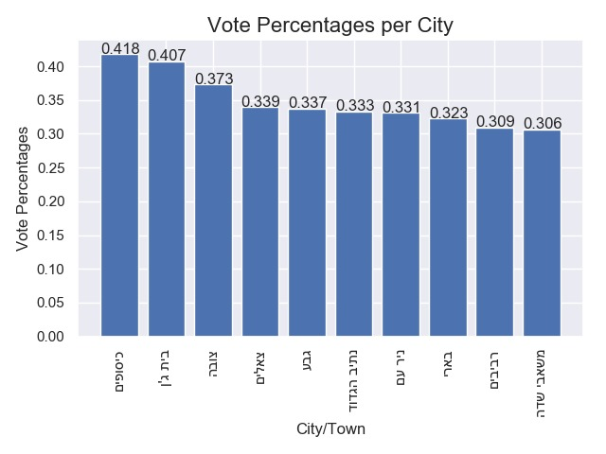
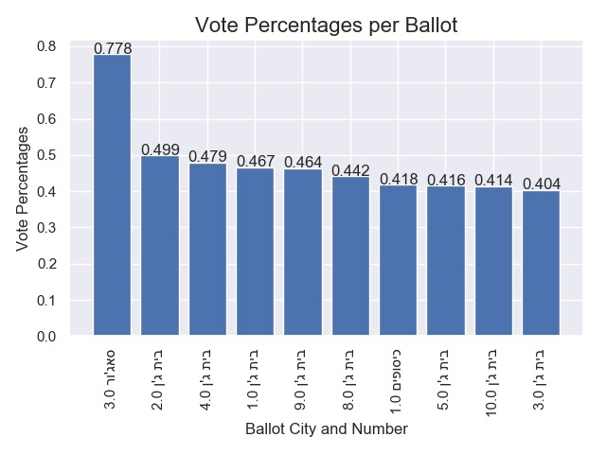
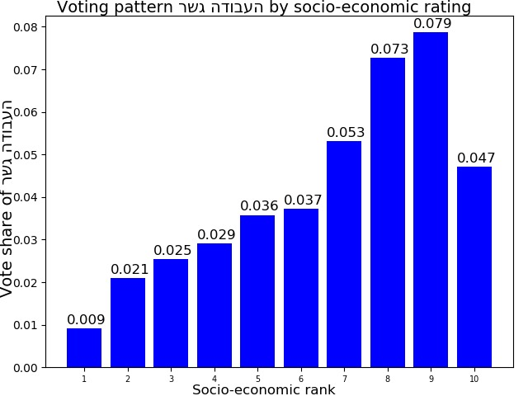
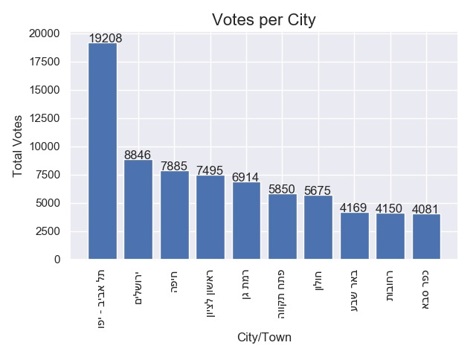
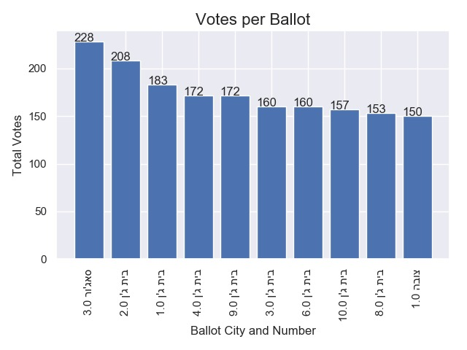
סעיף ד
בגרף השמאלי (בפינה) 3 יישובים מתוך 10 היישובים עם אחוז ההצבעה הגובה ביותר למפלגת העבודה – גשר הם מעוטף עזה.
בגרף השמאלי (התחתון) מתוך כלל הערים שבהם מפלגת העבודה זכתה למספר הרב ביותר של קולותיה תל אביב- יפו היא העיר בעלת מרבית הקולות (19,208). הפער בין תל אביב לירושלים ניתן להסבר ע"י הגרף האמצעי שבו מפלגת העבודה – גשר חזקה בישובים בעלי מעמד סוציו אקונומי גבוה.
בגרפים בצד ימין (פילוח לפי קלפיות) 8 מתוך 10 הקלפיות בעלות אחוז ההצבעה הגבוהה ביותר הינן מהיישוב בית ג'ן.

Slide 6
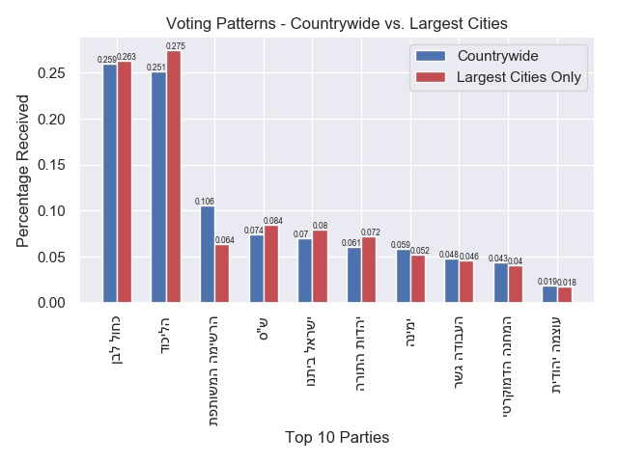
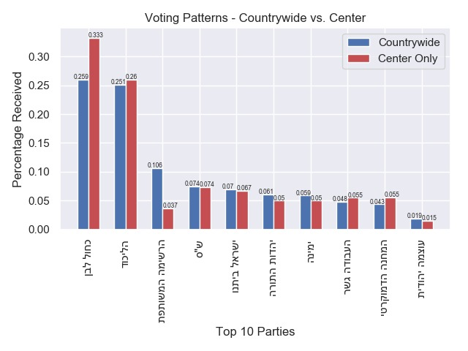
סעיף ד
ערים גדולות – אוכלוסייה של 10,000 אנשים ומעלה.
בגרף מצד ימין השוונו בין יישובים באזור המרכז אל מול ההצבעה הכלל ארצית.
בגרף מצד שמאל השוונו בין הצבעה כלל ארצית אל מול הערים הגדולות.
מסקנה: מפלגת העבודה – גשר מצליחה יותר במרכז הארץ אבל פחות בערים הגדולות אך זה מתעתע בשל כך שהערים הגדולות נמצאות במרכז הארץ.

Slide 7
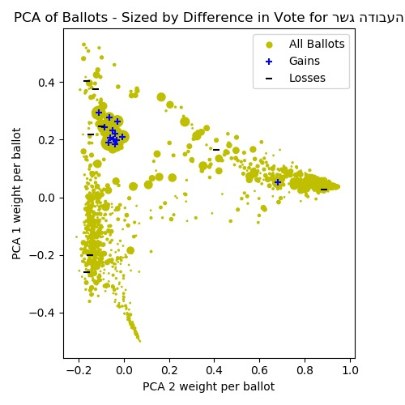
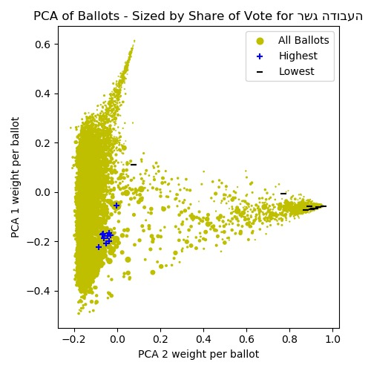
סעיף ה'
הגרף בצבע צד ימין מציג את שיטת ה- PCAכאשר גודל כל עיגול מהווה פרופורציה לשכיחות ההצבעה למפלגה באותה קלפי.
הגרף בצד שמאל מציג את שיטת ה- PCAכאשר גודל כל עיגול מהווה פרופורציה להפרש ההצבעה בין שתי מערכות הבחירות.
בגרף השמאלי ניתן לראות שכל העיגולים בעלי סימן + הם בעלי אחוז העלייה המשמעותית ביותר מספטמבר לאפריל והם מבית ג'ן (עלייה משמעותית בכל הקלפיות ביישוב 12 קלפיות ביישוב מתוך 13 קלפיות בחלק הבולט).
מסקנה: כל הקלפיות בעלי הפרש מקסימלי (שלילי) בין מערכות הבחירות הן מתחת לדירוג 7 כאשר לפי שקף 5 זהו הדירוג שבו המפלגה הכי חזקה (רשפים - דירוג 6, כעביה-טבאש-חג'אג'רה - דירוג 2, דייר אל-אסד - דירוג 3, בית שאן (פעמיים) - דירוג 5, כפר הנשיא - דירוג 6, מרום גולן - דירוג 6, מחניים - דירוג 6).

Slide 8
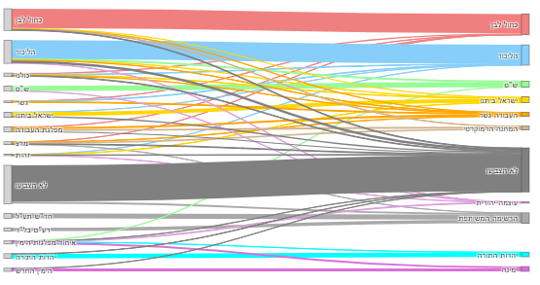
סעיפים: ו' + ז'
מעברי קולות בין מפלגות (מימין ספטמבר ומשמאל אפריל)
גשר
העבודה - גשר
העבודה

Slide 9
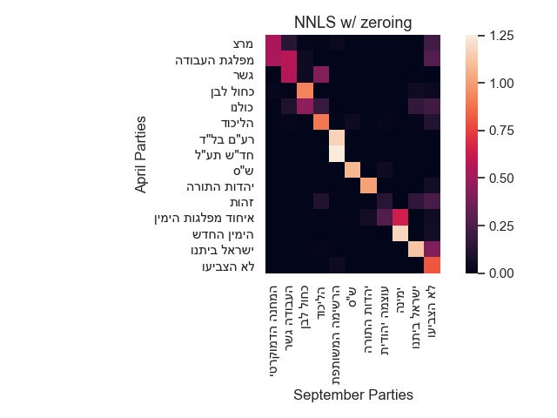
סעיפים: ו' + ז'
ממפלגת העבודה עברו למפלגת העבודה – גשר כ-K 95.1 (בערך 40%)
ממפלגת העבודה עברו למפלגת המחנה הדמוקרטי כ- K87.8 (בערך 37%)
46,000 בוחרים שהצביעו למפלגת העבודה באפריל לא הצביעו בספטמבר (בערך 19.5%).
ממפלגת גשר עברו כ- 37,000 בוחרים למפלגת העבודה – גשר (כ-54%).
ממפלגת גשר עברו כ- 27,400 בוחרים למפלגת הליכוד (כ-40%).
כמויות קטנות של בוחרים עברו ממפלגת העבודה\גשר למפלגת כחול – לבן.
ממפלגת הליכוד עברו כ- 15,000 בוחרים למפלגת העבודה – גשר.
ממפלגת מרצ עברו כ-18,000 בוחרים למפלגת העבודה – גשר.
ממפלגת כולנו עברו כ- 13,400 בוחרים למפלגת העבודה – גשר (כ-9% מסך הקולות של כולנו באפריל).
מסקנה: איחוד המפלגות כך עולה מן הנתונים לא צלח כי סכום הקולות בבחירות אפריל של שתי המפלגות גבוה מסכום הקולות כאשר הם רצו ביחד בספטמבר .
הערה: 1) הנתונים הללו מתבססים על רשימת הקלפיות המשותפות לשני הקבצים של קלפיות אפריל וספטמבר (בפרט לא כולל את ת"א). 2) לא נלקח בחשבון עוד השפעות שקרו במפלגת העבודה שינויים פנימיים (מעבר סתיו שפיר) ושינויים חיצוניים (כניסת אהוד ברק למפלגת המחנה הדמוקרטי).

Slide 10
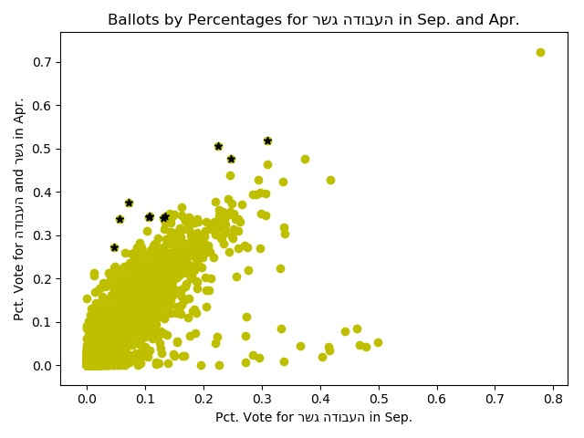
סעיף ח'
שם ישוב + מס' קלפי | אחוז ירידה
אלוני יצחק 1.0 | 0.303
רשפים 1.0 | 0.281
בקעות 1.0 | 0.280
כעביה-טבאש-חג'אג'רה 6.0 | 0.236
גדעונה 1.0 | 0.235
חולתה 1.0 | 0.228
בית שאן 11.0 | 0.224
אורטל 1.0 | 0.210
בארי 1.0 | 0.209
מחניים 1.0 | 0.208
בטבלה – 10 הקלפיות שבהם אחוז ההצבעה ירד הכי הרבה בין מערכות הבחירות (אפריל לספטמבר).
בגרף הפיזור מסומן בכוכב שחור 10 הקלפיות מהטבלה.
מסקנה: מפלגת העבודה – גשר נחלשה ביישובים קטנים שבעבר היא היוותה כוח משמעותי בהם מבחינת אחוזי ההצבעה. באופן אירוני הצטרפותה של אורלי לוי אבוקסיס למפלגת העבודה החלישה את המפלגה בקלפיה בעיר בית שאן דבר המעורר תהייה בשל היותה דמות מוכרת בעיר ובעלת כוח מסוים שמה (לאחר בדיקה על העיר בית שאן נמצא שבבחירות אפריל המפלגה קיבלה 8% הצבעה מהעיר כאשר אלו הם 821 ובחירות אפריל אחוז ההצבעה עמד על כ- 4% כאשר אלו יצאו 403 קולות כלומר הצטרפותה החלישה את המפלגה בבית שאן).

Slide 11
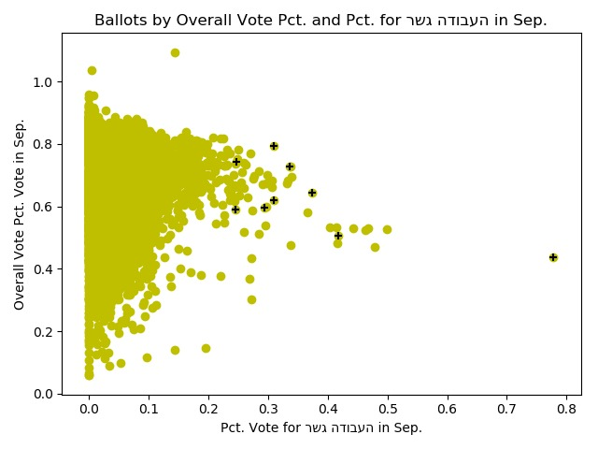
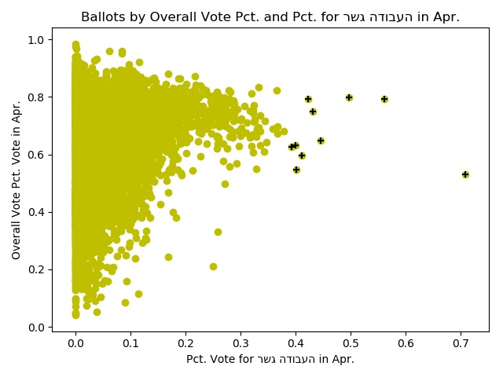
סעיף ח'
שם ישוב + מס' קלפי | אחוז שינוי
בארי 1 | 0.19-
חולתה 1 | 0.185-
יראון 1 | 0.17-
גשר 1 | 0.1-
בארי 2 | 0.09-
רביבים 1 | 0.09-
צובה 1 | 0.07-
כיסופים 1 | 0.017
סאג'ור 3 | 0.07
בטבלה מוצגות 9 הקלפיות שבמערכת הבחירות באפריל אחוז ההצבעה הכללי בהן הוא נמוך אך אחוז ההצבעה למפלגת העבודה – גשר גבוה דבר המעיד על הפוטנציאל הגלום באותה קלפי\ישוב.
ניתן לראות בגרף הפיזור הימני את הקלפיות הללו כסמן ימני מבחינת אחוז הצבעה גבוה למפלגה וזאת לעומת גרף הפיזור השמאלי שמראה את הידרדרותה היחסית של המפלגה באותן קלפיות או אי שינוי באחוז ההצבעה .
מסקנה: בשקף זה חקרנו קלפיות שהגדרנו כבעלי פוט' מאפריל כאשר המלצתנו למפלגת העבודה – גשר היא לנסות לשווק את עצמה ביישובים אלו בצורה אגרסיבית יותר או לחקור דרך ישובים אלו מדוע אבד האמון במפלגה בפרק זמן כה קצר.

Slide 12
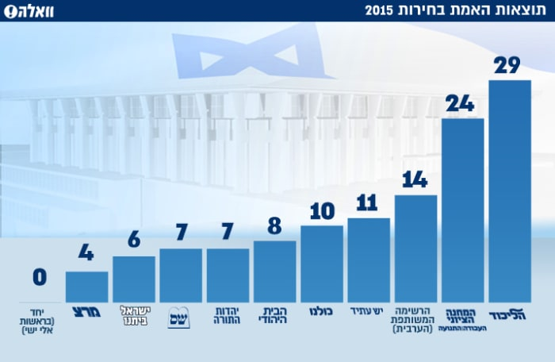
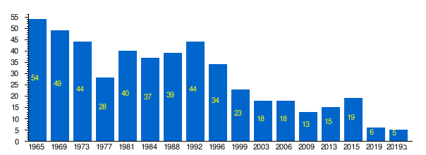
היסטוריית מנדטים מפלגת העבודה
מפלגת העבודה ב2015
מתכון להצלחה
נדרש לבחון את איחוד המפלגות העבודה – גשר מבחינת אחוזי הצבעה נמוכים ביחס לריצה נפרדת של שתי המפלגות.
מפלגת העבודה – גשר צריכה להילחם יותר על ערים במרכז הארץ שבהן היא עדיין בעלת כוח משמעותי מבחינת אחוזי הצבעה.
יישובים קטנים שבעבר היוו מוקד כוח נחלשו וניתן לשער שגם אמון המצביעים בהם פחת כלפי המפלגה ועל כן מומלץ לבצע סקרי עומק באותם יישובים. וכמו כן, לחפש יישובים בעלי פוט' גבוה יחסית להצבעה ולפעול בהם (בנוסף לאלו אשר חקרנו).
ממפלגת גשר עברו כ- 27,400 בוחרים למפלגת הליכוד (כ-40%) כדאי לבחון את דעת המצביעים על שיוך מפלגת גשר למחנה פוליטי מסוים (מצביעי שמאל רואים אולי במפלגת גשר כמפלגת ימין ולהפך).
ממפלגת העבודה עברו למפלגת המחנה הדמוקרטי כ- K87.8 (בערך 37%) כדאי לבחון האם המצע המדיני\כלכלי של המפלגה מספיק מחודד כדי למנוע זליגה למפלגות מאותו מחנה פוליטי.
מפלגת העבודה מוגדרת על פי מצעה כמפלגה סוציאל-דמוקרטית דבר אשר לא בא לידי ביטוי בקרב אשכולות חברתיים – כלכליים הנמוכים מאשכול 7 ועל כן חוטא לקהל היעד שלה שהיא מתיימרת לדאוג להם.
כדאי לחקור את העלייה המשמעותית שקרתה בבית ג'ן מאפריל לספטמבר ולנסות ליישם את המסקנות בעוד ישובים בעלי פרופיל דומה.

